Slide 1
Московский физико-технический институт (государственный университет) Факультет радиотехники и кибернетики Кафедра информатики и вычислительной техники Выпускная квалификационная работа магистра Разработка однопроцессорного и двухпроцессорного модулей на базе микропроцессора «Эльбрус-8С2» для серверов
Научный руководитель: д.т.н. Бычков И.Н.
Студент: Халиков А.В., 313гр.
Москва, 2019

Slide 2
Цель работы и требования
Цель: разработать однопроцессорный и двухпроцессорный серверные модули на микропроцессоре «Эльбрус-8С2» и модуль управления системой.
Требования:
форм-фактор: однопроцессорный модуль – Micro ATX, двухпроцессорный модуль – Extended ATX;
реализовать на серверных модулях функционал наладки;
микросхема МУС – Aspeed AST2400; форм-фактор МУС – DDR3 SODIMM; совместимость с Pigeon Point PPMM-700R;
адаптировать программные средства для МУС.
Модули управления системой (МУС) - модули, интегрированные в серверные модули или подключаемые к ним. МУС входят в комплект поставки серверных модулей. МУС предоставляют возможность осуществлять следующие действия по сети МУС системным администраторам:
Включение, выключение, перезагрузка сервера;
Предоставление доступа к последовательному порту сервера;
Считывание и запись данных в EEPROM память сервера;
Считывание показаний датчиков температуры, источников напряжения;
Запись системных логов сервера.
Другие действия согласно спецификации IPMI 2.0

Slide 3
Задачи по разработке модулей
Формирование и учет основных ограничений – выбор корпуса, расположение компонентов, типов корпусов, выбор электронно-компонентной базы, технологические ограничения (технологии монтажа, тестирования).
Выполнение проектирования согласно маршруту проектирования с учетом указанных ограничений:
Разработка функциональной схемы;
Разработка принципиальной электрической схемы;
Размещение и трассировка компонентов;
Проведение DRC, поиск ошибок;
Генерация файлов для отправки на завод;
Подготовка файлов для создания конструкторской документации
Тестирование и наладка.
Участие в создании конструкторской, программной и технологической документации.

Slide 4
Анализ ЭКБ
Среди преобразователей напряжения выбраны следующие:
Линейный преобразователи | AP7331-WG-7 | MAX8527EUD+ | MIC69153YML
Максимальный выходной ток, мА | 300 | 2000 | 1500
Входное напряжение, В | 2-6 | 1,425-3,6 | 1,65-5,5
Выходное напряжение, В | 0,8-5 | 0,5-4,8 | 0,5-5,5
Размеры, мм и корпус | 3x3, SOT25 | 5x6,4, TSSOP | 3x3, DFN
Цена, $ | 0,15 | 2,2 | 1,5
Импульсные преобразователи | PDT012A0X3 | MDT040A0X3 | UDT020A0X3 | PDT003A0X3 | IR3843A | IR3899 | IR3899 | TPS543C20
Максимальный выходной ток,А | 12 | 40 | 20 | 3 | 3 | 9 | 8 | 40
Входное напряжение, В | 3-14 | 5-14 | 3-14 | 3-14 | 2-21 | 1-21 | 2-22 | 4-14
Выходное напряжение, В | 0,6-5 | 0,6-2 | 0,6-5 | 0,6-5 | 0,7-19 | 0,5-18 | 0,6-5 | 0,6-5
Встроенная индуктивность | + | + | + | + | - | - | - | -
Шина PMBus | + | + | + | + | - | - | - | -
Длина, мм | 12 | 33 | 20 | 12 | 6 | 5 | 6 | 7
Цена, $ | 10 | 25 | 12 | 5 | 1,5 | 2 | 4 | 7

Slide 5
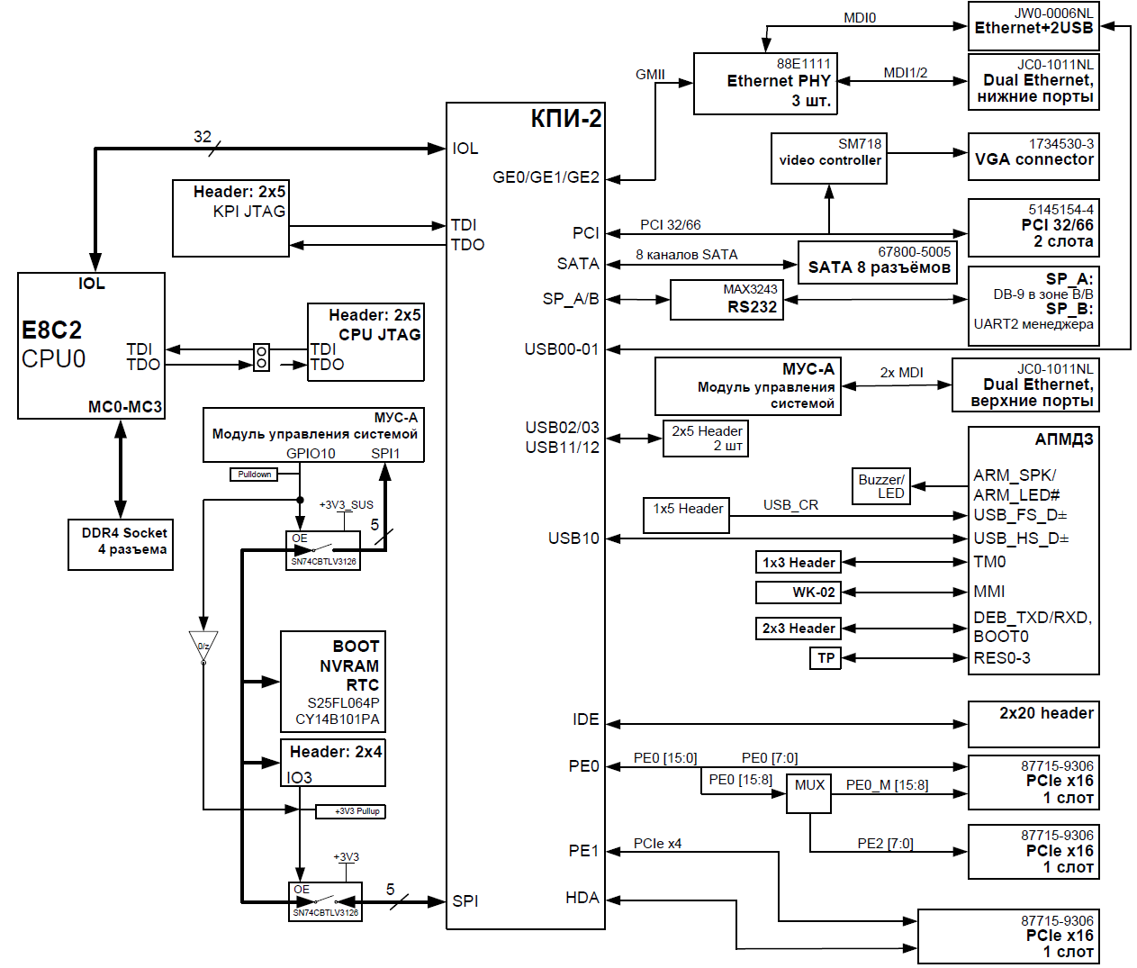
Схема однопроцессорного модуля E8C2-uATX/SE

Slide 6
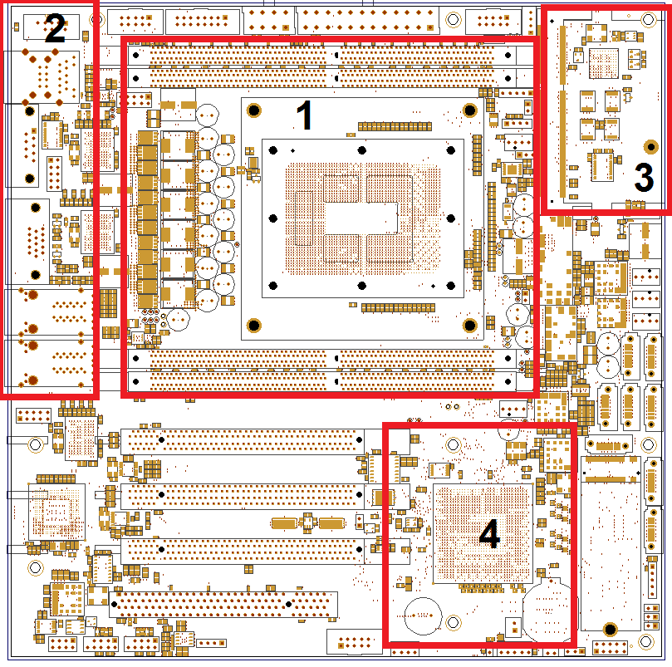
Решения по разработке электрической схемы
1 – процессорный блок;
2 – блок соединителей задней панели;
3 – соединитель МУС;
4 – контроллер периферийных интерфейсов КПИ-2
Взяты за основу модули на микропроцессоре «Эльбрус-8С», удален процессорный блок. В процессорный блок входят: микропроцессор, оперативная память, системы питания и синхронизации микропроцессора.
Разработаны процессорные блоки для м.п. «Эльбрус-8С2».
Определены компоненты модулей.

Slide 7
Решения по разработке электрической схемы
Произведен расчет индуктивностей, емкостей и резисторов.
Подключены интерфейсы к микросхемам и соединителям согласно их стандартам.
Для анализа рабочей области напряжения разделено питание +0V9_UNCORE на два номинала +0V9_MC (питание подсистемы памяти) и +0V9_LINK (питание подсистемы линков), подключены тестовые точки к выходному напряжению основных номиналов, к резисторам, определяющим выходное напряжение и к синхросигналам микропроцессора, предоставлена возможность программно изменять напряжение на преобразователях.
Подключены устройства, управляемые по I2C, а также КПИ-2 и МУП к I2C шинам. Подключены устройства к шине JTAG.

Slide 8
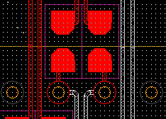
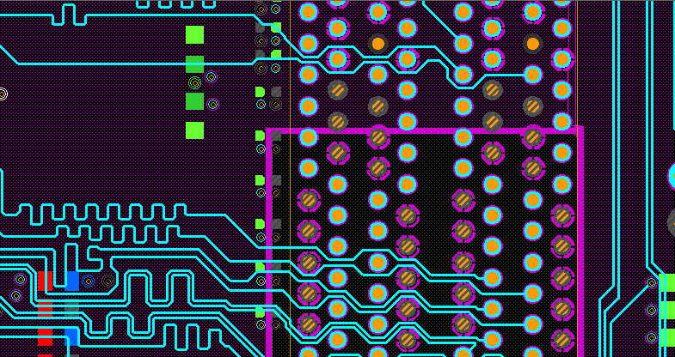
Решения по размещении и трассировке
Выбрано число слоев – 14. Заданы параметры трасс, исходя из их значений волнового сопротивления.
Произведены размещение и трассировка.
Произведена установка выбранных микросхем и соединителей вне процессорного блока с учетом требований по селективной пайке и произведена трассировка согласно требованиям и стандартам. Определены полигоны питания на слоях питания. Методами САПР Mentor Graphics установлено падение напряжения на полигонах питания.
Проведены доработки по улучшению трассировки высокочастотных интерфейсов.

Slide 9
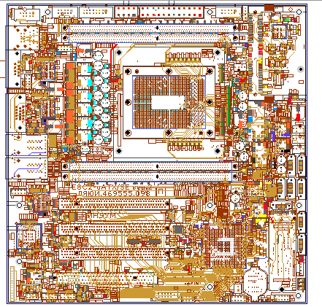
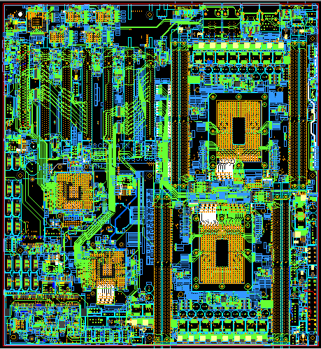
Проведение DRC и подготовка к созданию КД. Наладка
Проведен DRC (design rule check) – проверка размещения и трассировки на технологические ошибки, такие как короткое замыкание. Найденные ошибки исправлены.
Сгенерированы gerber-файлы – файлы, предоставляющие послойное описание платы для изготовления фотошаблона.
Сгенерирован bom-файл, содержащий список компонентов платы для создания спецификации.
Сгенерирован чертеж верхнего и нижнего слоя для создания сборочного чертежа.
Проверена разработанная конструкторская документация на модуль.
Осуществлена наладка модулей. В результате модули доказали работоспособность.

Slide 10
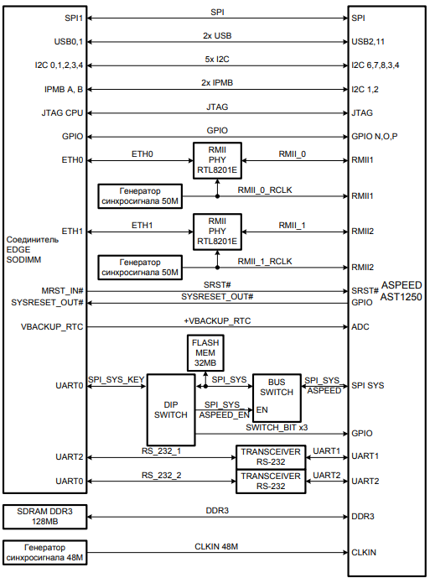
Разработка МУС
Основные ограничения:
МУС-А основан на микросхеме Aspeed AST2400/AST1250.
Совместимость с МУС фирмы Pigeon Point PPMM-700R в серверных модулях.
Компонентная база МУС представлена в руководстве по разработке фирмы Aspeed. ЭКБ анализирована и выбрана.
Приняты следующие решения:
В силу отсутствия интерфейса SPI программирования флеш-памяти МУС на Pigeon-Point PPMM-700R для программирования занят последовательный порт МУС. Во избежание попадания сигнала RS-232 на микросхему SPI, был установлен микропереключатель, изолирующий флеш-память.

Slide 11
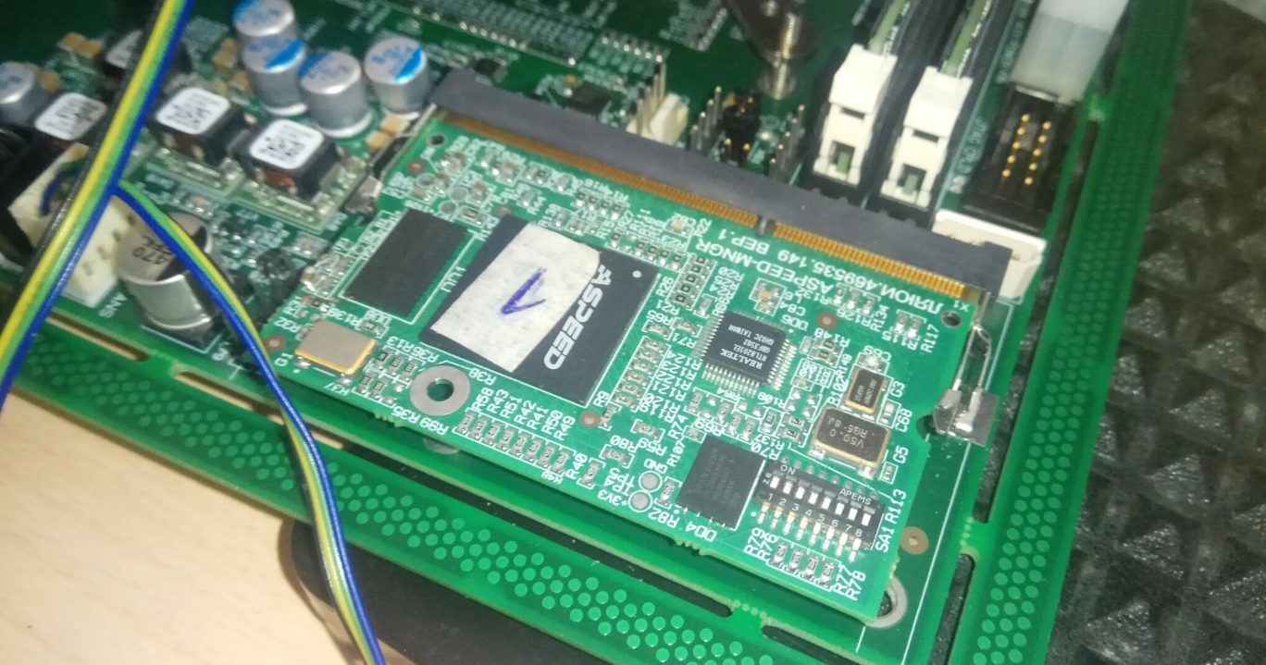
Разработка МУС
Составлена электрическая схема согласно документации на AST2400 и на используемые микросхемы.
Выбрано число слоев – 8 и толщина платы – 1мм (стандарт DDR3 SODIMM).
Расставлены компоненты и выполнена трассировка, проведен DRC.
Подготовлены файлы для отправки на завод и создания КД.
Созданная КД проверена.

Slide 12
Программные средства МУС
Использованы и доработаны программные средства проекта Facebook OpenBMC для МУС на основе Aspeed AST2400, исходный код которого находится в открытом доступе.
Состав программных средств:
программа начального старта U-BOOT
ОС Linux, версия ядра 4.1.19
программные средства, реализующие функционал МУС
С программными средствами были проведены следующие работы, определяющие функционал МУС:
настроен вывод последовательного порта;
определены и сконфигурированы GPIO, написаны скрипты для включения/выключения и перезагрузки системы;
написан скрипт, конфигурирующий программные средства и GPIO при запуске;
написан скрипт, сохраняющий и загружающий настройки IP и MAC адресов на флеш-память;
подключены модули Linux для работы по локальной сети и I2C.
Подготовлены информация и инструкция к МУС-А для создания ПД.

Slide 13
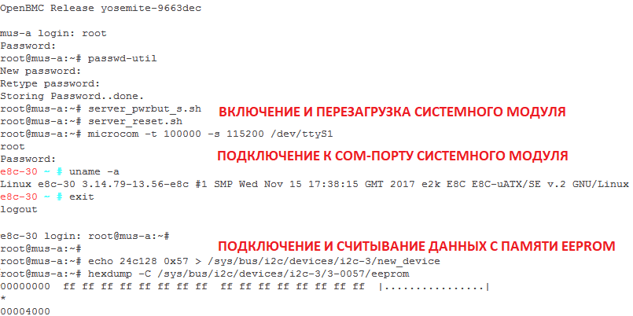
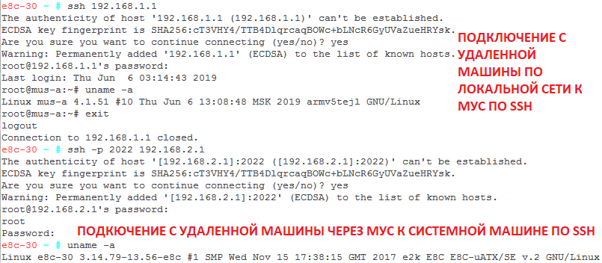
Программные средства МУС

Slide 14
Результаты
В результате проделанной работы:
разработан однопроцессорный и двухпроцессорный серверные модули на микропроцессоре «Эльбрус-8С2» в форм-факторах Micro ATX и Extended ATX и реализован на модулях функционал для наладки;
разработан модуль управления системой МУС-А в форм-факторе DDR3 SODIMM, совместимый с МУС фирмы Pigeon Point PPMM-700R;
адаптировано ОПО и СПО для микросхемы Aspeed AST2400 для разработанного МУС-А;
подготовлены данные для создания КД, ПД и ТД к модулям;
разработанные серверные модули успешно налажены и протестированы.
память модуля E8C2-uATX/SE продемонстрировала лучшие результаты тестирования на данном м.п. на частоте 2400МГц.

